Slide 1

«Как развивать память и внимание ребенка. Секреты эйдетики.»
Гисматуллина Елена Сергеевна
педагог – психолог
РЖД лицея № 20

Slide 2

Память и внимание идут рука об руку

Slide 3
Для улучшения памяти и внимания необходимо:
1. Обеспечить ребенку правильное питание и контролировать режим дня;
2. Тренировать эти процессы с помощью специальных упражнений;
3. Заинтересовать ребенка хобби, которое требует интеллектуальной активности;
4. Подобрать спортивные занятия, которые понравятся ребенку.

Slide 4
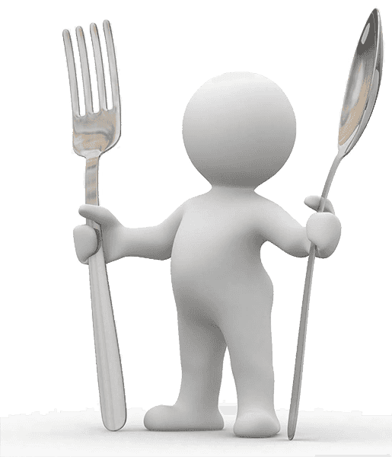
Продукты полезные для мозга:
Среди них орехи (грецкие, миндаль, кешью), жирные сорта рыбы, вода, кофе, зелёный чай, мёд, лимон, шоколад, овсянка, яйца, лесные ягоды, розмарин, томаты, морковь, морская капуста, черника, креветки, мидии, курица, брокколи, свекла, авокадо, яблоки, чеснок, шпинат.
Вода всегда должна быть в прямом доступе!!!

Slide 5

Эйдетика (от греческого «эйдос» – образ) – это уникальная игровая методика развития образного мышления, которая позволяет воспринимать большие объёмы информации с эффективным запоминанием.

Slide 6

Наша память зависит от образного и ассоциативного мышления.
С помощью образного мышления мы способны воспринимать информацию в виде картинок.
Например, когда мы читаем интересную книгу, образы в нашей голове появляются автоматически, и мы легко воспроизводим и припоминаем прочитанное.

Slide 7

В чем секрет эффективной запоминаемости?
Наша память лучше фиксирует все необычное, нестандартное, весёлое, пусть порою, нам кажется, глупое.
Пример: Пожилые люди, так часто жалующиеся на свою слабую память, с легкостью припоминают события из своего детства. Потому что эти события были для них невероятно яркими и необыкновенными!
«Вот всякие глупости запоминаешь легко – а что-то толковое запомнить не можешь»?
Для детей это что-то новое – непривычное, соответственно, яркое.

Slide 8
Тест - задание
БЕЛАЯ МЫШЬ
ПОРОСЯЧИЙ ХВОСТИК
ВЕЛОСИПЕДНОЕ КОЛЕСО
РОЗОВЫЙ ЛИМУЗИН
ВЕСЕЛЫЙ ГРУЗИН
КИЕВСКИЕ КОТЛЕТЫ
ДВОРОВОЙ ПЕС
БАЛЕТНЫЕ ТАПОЧКИ
ТОЛСТЫЙ БЕГЕМОТ
НОРКОВАЯ ШУБА
АМЕРИКАНСКИЙ ДОЛЛАР
КОНФЕТНЫЙ ФАНТИК
АРОМАТНЫЙ БУКЕТ
РВАНЫЕ ДЖИНСЫ
ГОЛУБОЕ МОРЕ
Задание – прочитать словосочетания и запомнить как можно точнее.

Slide 9
Включим фантазию и юмор и соединим слова в ассоциативную цепочку:
у БЕЛОЙ МЫШКИ сзади
ПОРОСЯЧИЙ ХВОСТИК, на кончике которого висит
ВЕЛОСИПЕДНОЕ КОЛЕСО, его приделали на
РОЗОВЫЙ ЛИМУЗИН, а в нем сидит
ВЕСЕЛЫЙ ГРУЗИН ест с аппетитом
КИЕВСКИЕ КОТЛЕТЫ, которые утащил
ДВОРОВОЙ ПЕС в белых
БАЛЕТНЫХ ТАПОЧКАХ, а эти тапочки нёс
ТОЛСТЫЙ БЕГЕМОТ в красивой бежевой
НОРКОВОЙ ШУБЕ, которая стоит один
АМЕРИКАНСКИЙ ДОЛЛАР – напечатан на
КОНФЕТНОМ ФАНТИКЕ, в него завернули
АРОМАТНЫЙ БУКЕТ, засунули в
РВАНЫЕ ДЖИНСЫ, и поплыли джинсы в
ГОЛУБОЕ МОРЕ.

Slide 10

Вместо скучной зубрёжки информация усваивается через ассоциации.

Slide 11
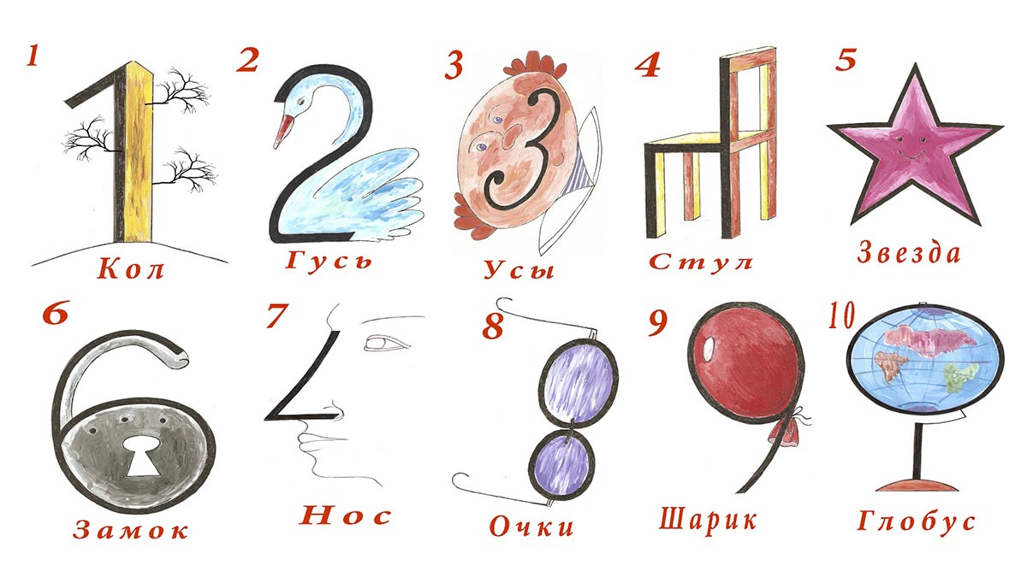

Slide 12
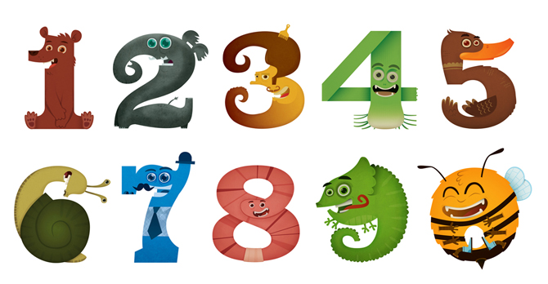

Slide 13

Цвета радуги

Slide 14

Выделяют три типа восприятия: аудиал, визуал, кинестетик.
5 чувств = 5 способов восприятия информации:
1. визуальный;
2. звуковой;
3. тактильный;
4. вкусовой;
5. обонятельный.

Slide 15
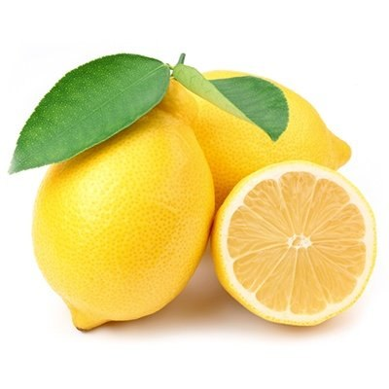
Задействованы все каналы восприятия

Slide 16
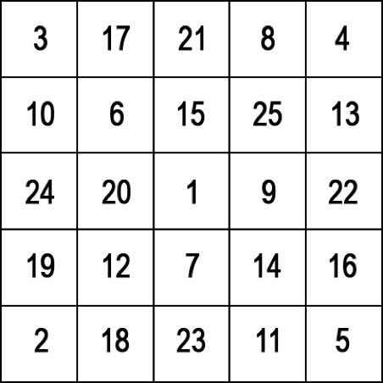
Тренируем внимательность и наблюдательность:
«Таблица Шульте»

Slide 17

Внимание нуждается в тренировке!!!
Игра «Цветная сказка»

Slide 18
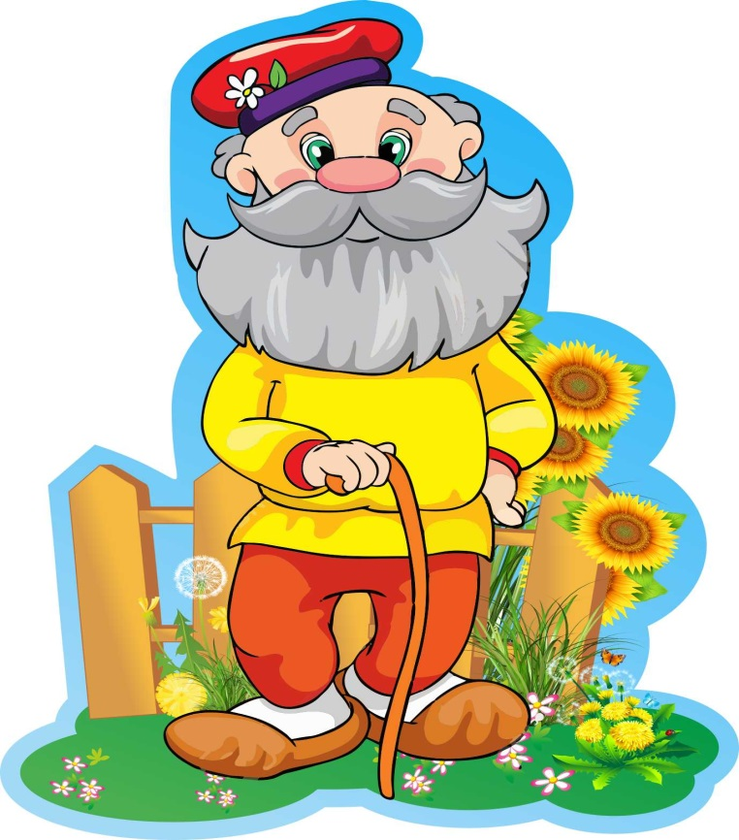
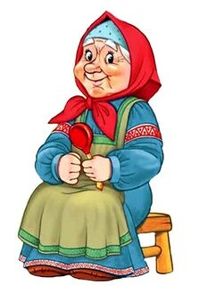
Сказка про репку

Slide 19
Методика «Исправь ошибки»
Щенок задорно салаял на бабоку.
Мама купила дочери воздушный шары.
Кошка гуляет в крыше.
Света делает кулечики из песка.
Самолет летит под океаном.
У Лены в осе голубая лента.
Зимой часто идет дождь.
Осенью в саду зацвели яблоки.
Отец и сын идут на рыбалку.
Дети хором поют песня.

Slide 20
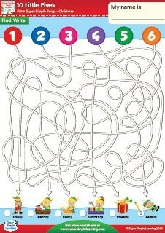
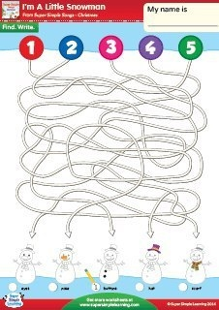
Запутанные дорожки

Slide 21
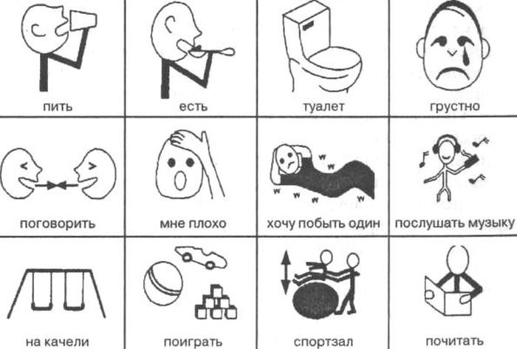
Игра «Пиктограмма» на развитие ассоциативной памяти

Slide 22
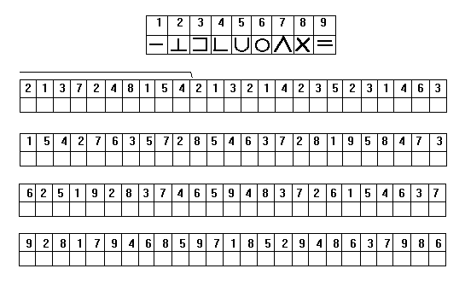
Шифровка

Slide 23
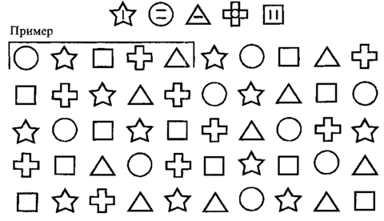
Шифровка

Slide 24
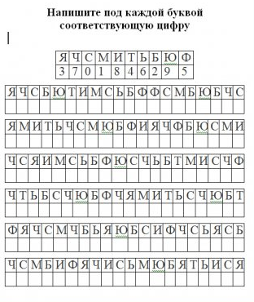
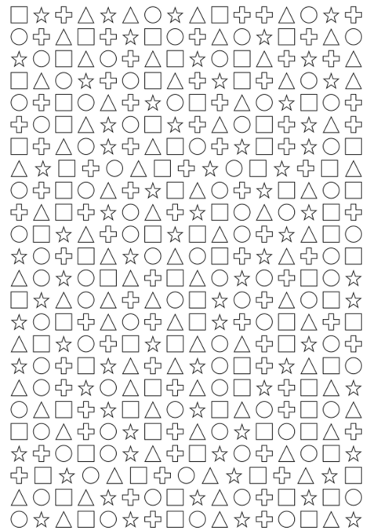
Шифровка

Slide 25
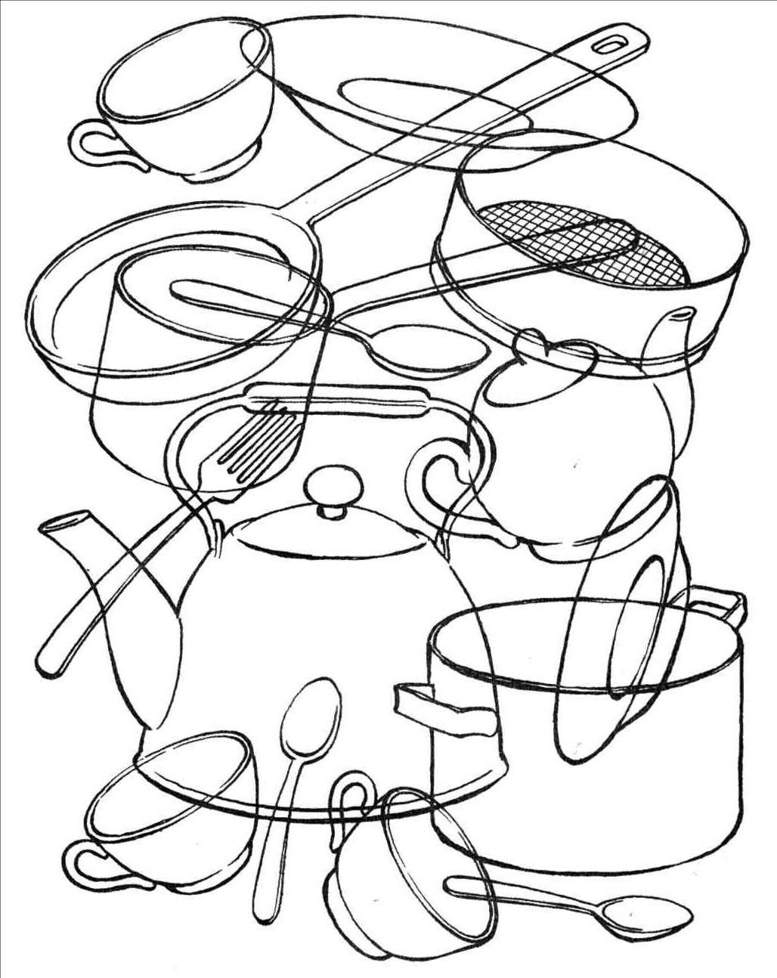
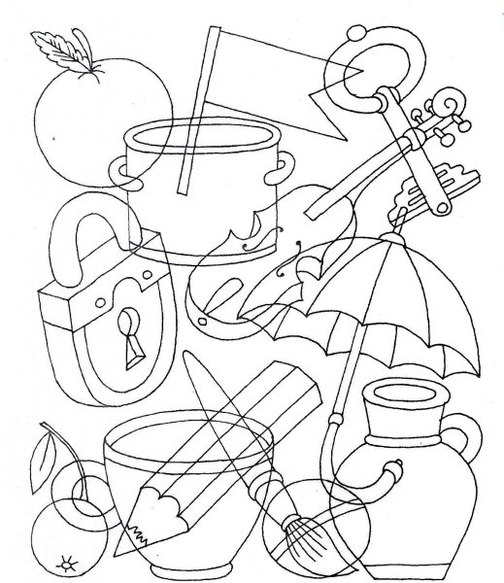
Зашумленные картинки

Slide 26

Развиваем играя.
Парные картинки «Найди 10-15 отличий»;
Нарисуй 10 треугольников, заштрихуй красным карандашом 3ий, 7ой т 9ый…
Повтори фигуру из палочек (смотреть 2 секунды);
Игра «Я положил в мешок»;
Графические диктанты;
Пиктограммы, шифровки, путанки
Шашки, шахматы и различные
настольные игры.
Развиваем наблюдательность в повседневной жизни и в быту.

Slide 27


